Slide 1
Выпускная квалификационная работа Магистерская диссертация Тема «Анализ возможностей использования полупроводникового преобразователя в составе рулевого привода электромеханического тягача»
Федеральное Государственное бюджетное образовательное учреждение высшего образования «Московский авиационный институт»
(национальный исследовательский институт)
Студент: Раевская М.А. гр М30-220-17М
Научный руководитель : Аверин С.В.

Slide 2
Актуальность
Традиционно, как в отечественном, так и в зарубежном машиностроении, для реализации значительного усилия при сравнительно малых габаритах используется гидравлические приводы( гидроцилиндры на колесных трапециях, гидромоторы). Однако, в условиях работы на транспортном средстве с применением аккумуляторных батарей, применение гидравлического привода поворота в явном виде не является энергоэффективным. Поэтому в настоящее время актуальна тема использования электропривода в системе рулевой системы.
Цель:
Исследование эффективности замены гидравлического привода поворота на рулевой привод с полупроводниковым преобразователем

Slide 3
Задачи:
- анализ данных усилий при повороте колеса и приведение их к валу двигателя;
-анализ возможных типов двигателя при замене гидравлического привода электрическим;
Методы определения параметров двигателя необходимых для создания математической модели двигателя;
Построение ИКМ двигателя;
Анализ способов регулирования преобразователем;
Разработка алгоритма регулирования;

Slide 4
Анализ существующих систем рулевого привода
Проблема управления поворотом колес была актуальна задолго до массового распространения автомобилей. Принцип поворота на разные углы в повороте запатентована в 1918 г. В 20 – 40-х годов 20-го века для управления поротом колеса применялись механические передачи. Позднее в системе рулевого привода начали применять гидравлические системы.

Slide 5
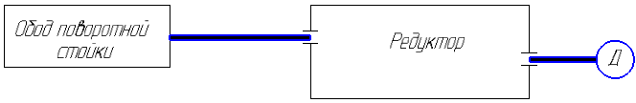
Кинематическая схема рулевого привода

Slide 6
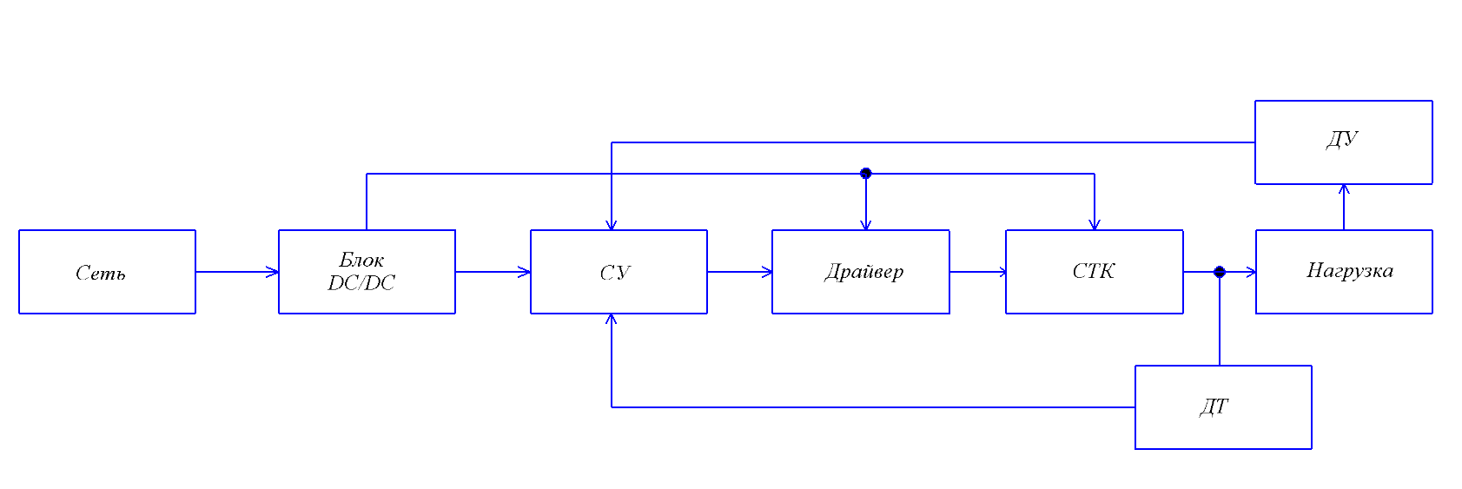
Структурная схема преобразователя
CУ- схема управления;
СТК – силовые транзисторные ключи;
ДУ – датчик угла поворота;
ДТ – датчик тока.

